Slide 1
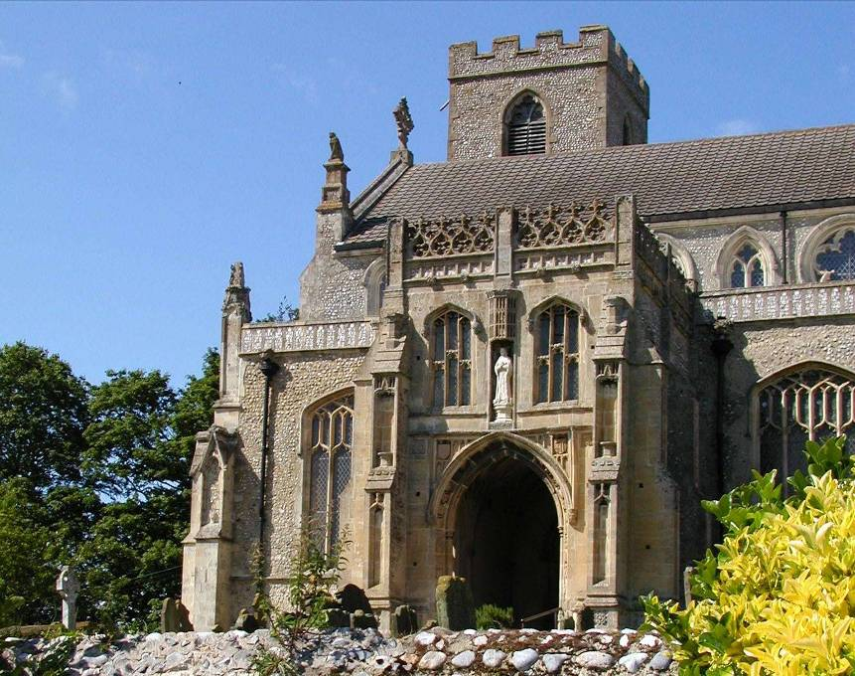
Великобритания

Slide 2
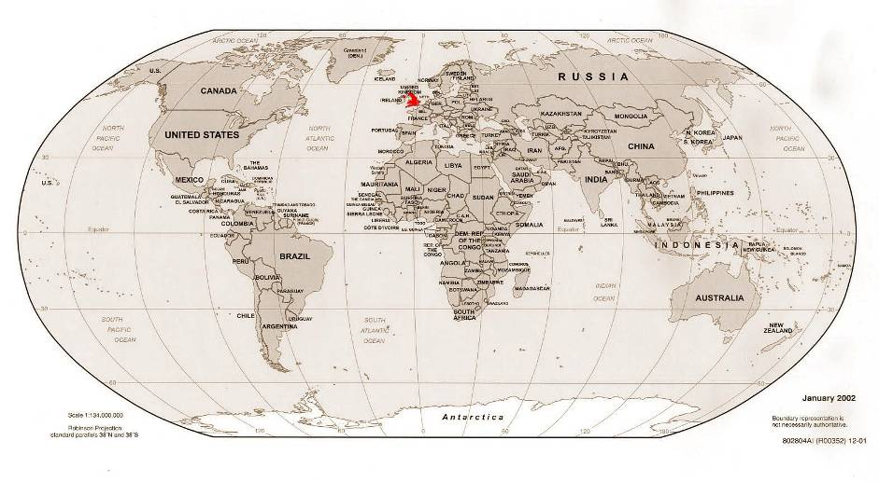
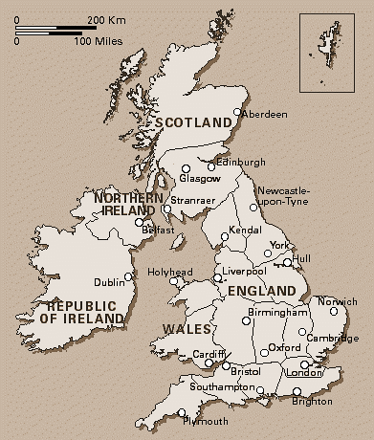
ВЕЛИКОБРИТАНИЯ НА КАРТЕ МИРА

Slide 3
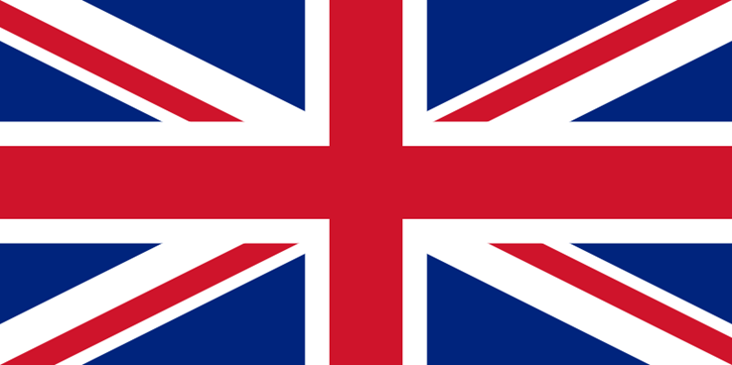

ФЛАГ ВЕЛИКОБРИТАНИИ

Slide 4
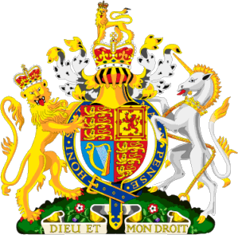
КОРОЛЕВСКИЙ
ГЕРБ

Slide 5
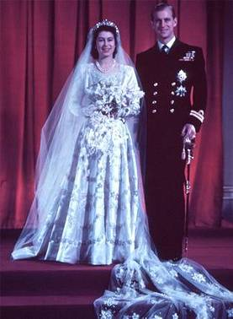
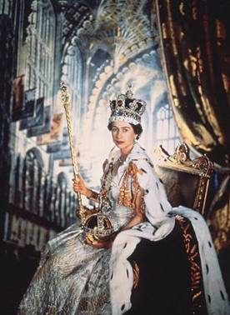
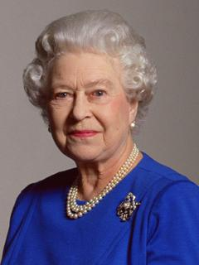
Глава государства – королева Елизавета II
Свадьба принцессы Елизаветы и графа Эдинбургского в 1947 году.
Коронация Елизаветы II в 1953 году.
Королева Елизавета II на свое 80-летие в 2006 году.

Slide 6
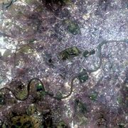
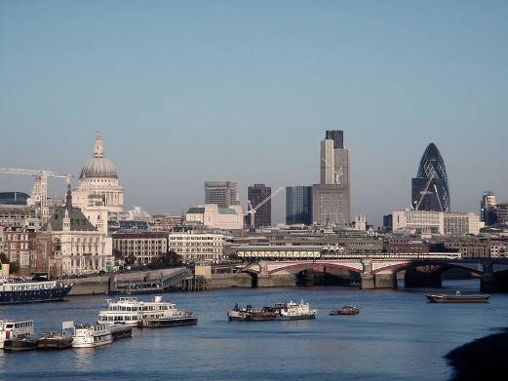
Столица Великобритании -
ЛОНДОН
Вид из космоса.
Вид - с берега реки Темзы.

Slide 7
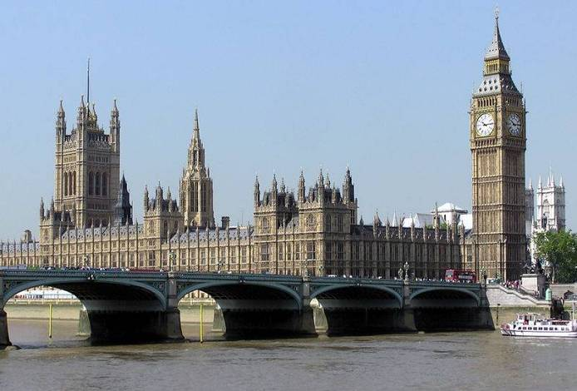
ДОСТОПРИМЕЧАТЕЛЬНОСТИ ЛОНДОНА
Вестминстерский дворец со знаменитой часовой башней «Биг Бен».
Здесь заседает парламент Соединенного Королевства.

Slide 8
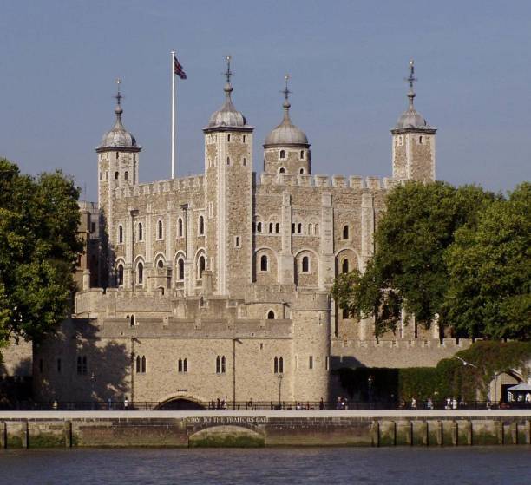
ДОСТОПРИМЕЧАТЕЛЬНОСТИ ЛОНДОНА
Лондонский Тауэр - королевская крепость, построенная в 11 веке.

Slide 9
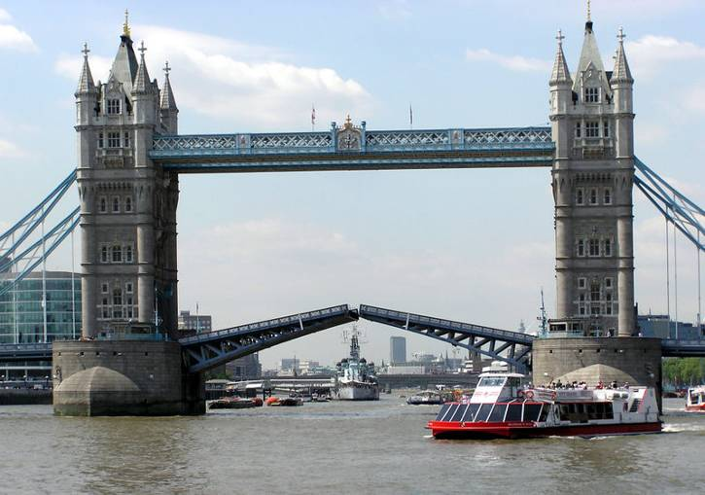
ДОСТОПРИМЕЧАТЕЛЬНОСТИ ЛОНДОНА
Тауэрский мост

Slide 10
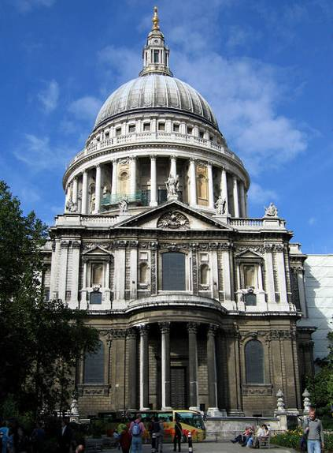
ДОСТОПРИМЕЧАТЕЛЬНОСТИ ЛОНДОНА
Собор святого Павла, построен в 17 веке по проекту известного Английского архитектора Кристофера Рена.

Slide 11
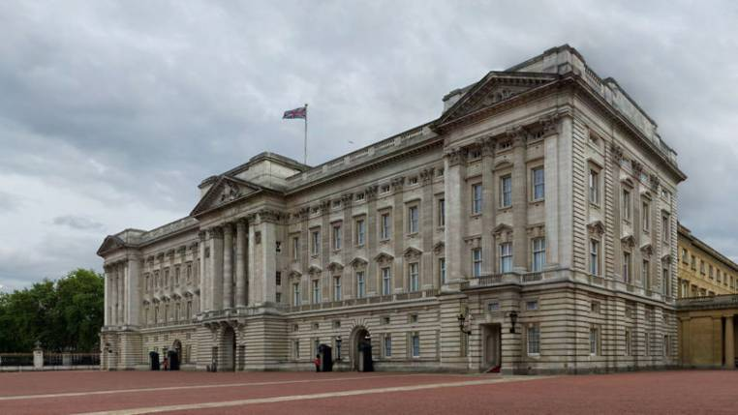
ДОСТОПРИМЕЧАТЕЛЬНОСТИ ЛОНДОНА
Букингемский дворец – официальная резиденция королевской семьи в Лондоне.

Slide 12
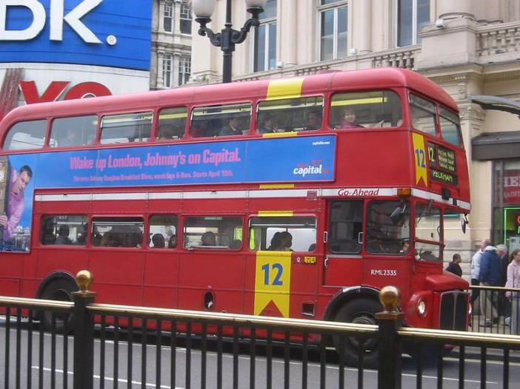
ДОСТОПРИМЕЧАТЕЛЬНОСТИ ЛОНДОНА
... двухэтажные автобусы, и

Slide 13
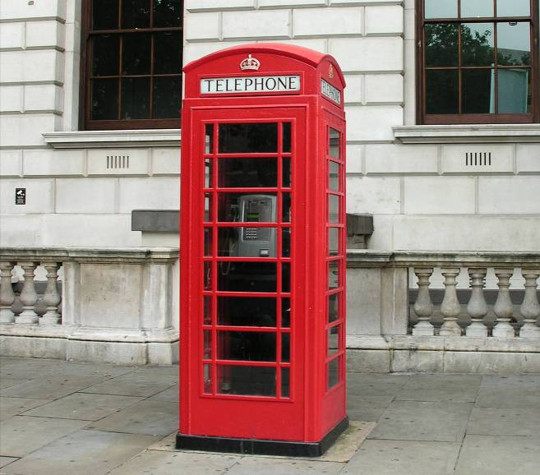
ДОСТОПРИМЕЧАТЕЛЬНОСТИ ЛОНДОНА
...красные телефонные будки.

Slide 14
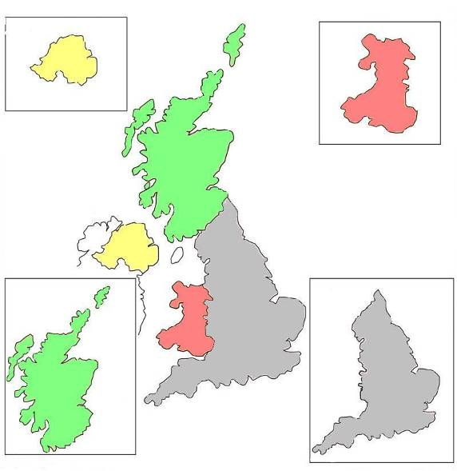




ИСТОРИЧЕСКИЕ ПРОВИНЦИИ ВЕЛИКОБРИТАНИИ
Северная Ирландия
Уэльс
Шотландия
Англия

Slide 15
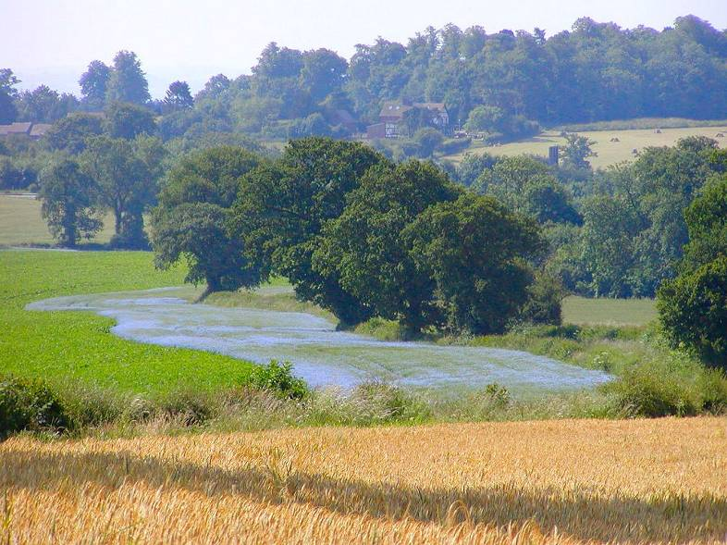
АНГЛИЯ

Slide 16
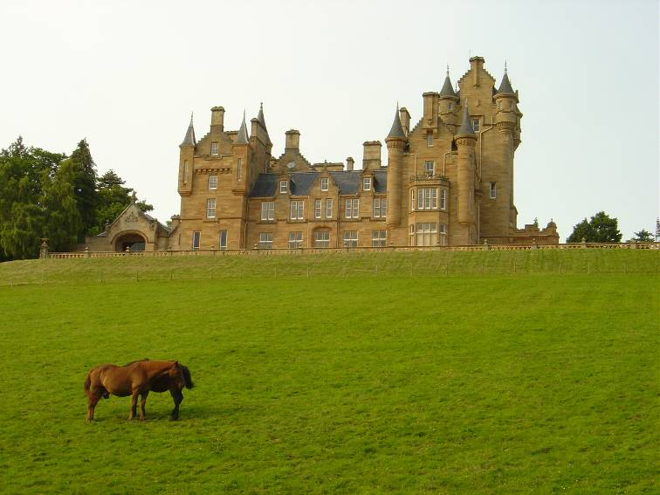
ШОТЛАНДИЯ

Slide 17
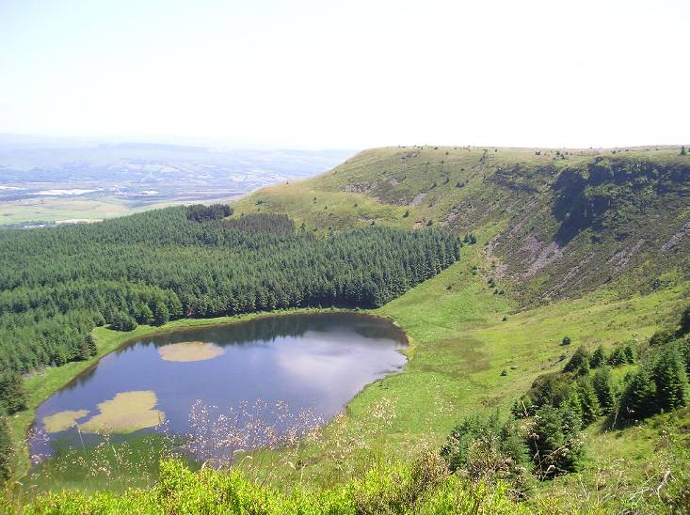
УЭЛЬС

Slide 18
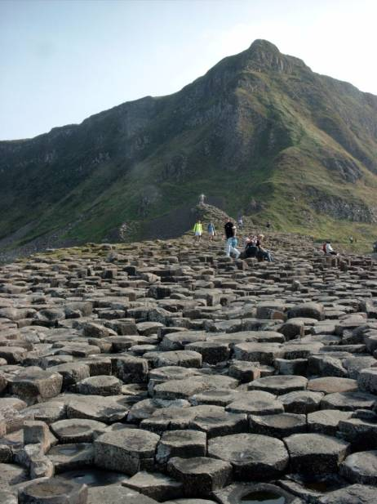
СЕВЕРНАЯ ИРЛАНДИЯ

